Slide 1
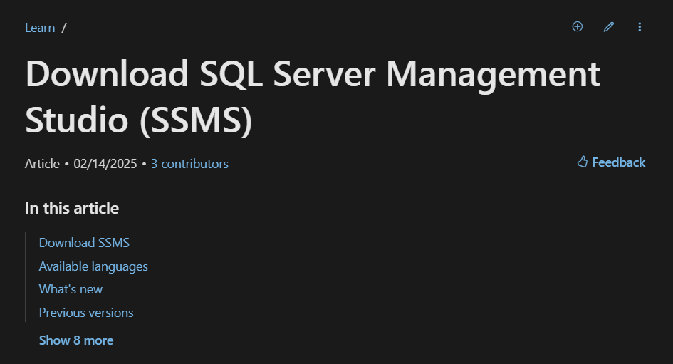
Các bước download và cài đặt phần mềm sql managerment studio (bản mới nhất)
Để tải xuống và cài đặt phiên bản mới nhất của SQL Server Management Studio (SSMS), bạn có thể thực hiện theo các bước sau:
Truy cập trang tải xuống của Microsoft:
Mở trình duyệt và truy cập trang tải xuống SSMS chính thức của Microsoft:
Microsoft Learn

Slide 2
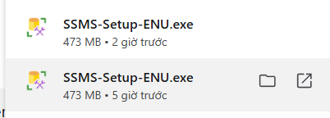
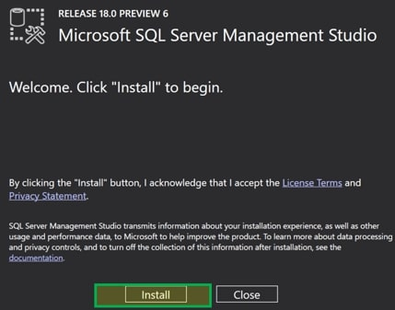
Tải xuống SSMS:
Trên trang này, nhấp vào liên kết "Download SQL Server Management Studio (SSMS) 20.2" để bắt đầu tải xuống tệp cài đặt.
Chạy tệp cài đặt:
Sau khi tải xuống, mở tệp SSMS-Setup-ENU.exe.

Slide 3
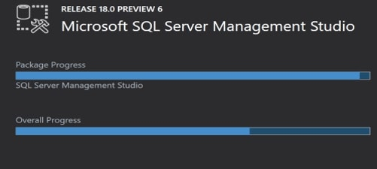
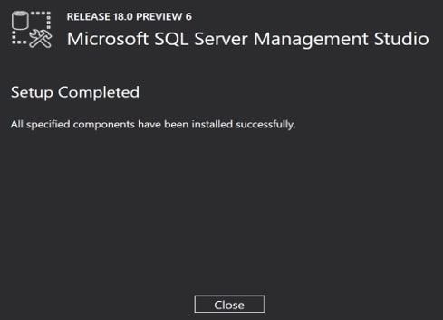

Cài đặt SSMS:
Trong cửa sổ cài đặt, bạn có thể chọn vị trí cài đặt hoặc để mặc định.
Nhấp vào nút "Install" để bắt đầu quá trình cài đặt.
Chờ đợi quá trình cài đặt hoàn tất.

Slide 4
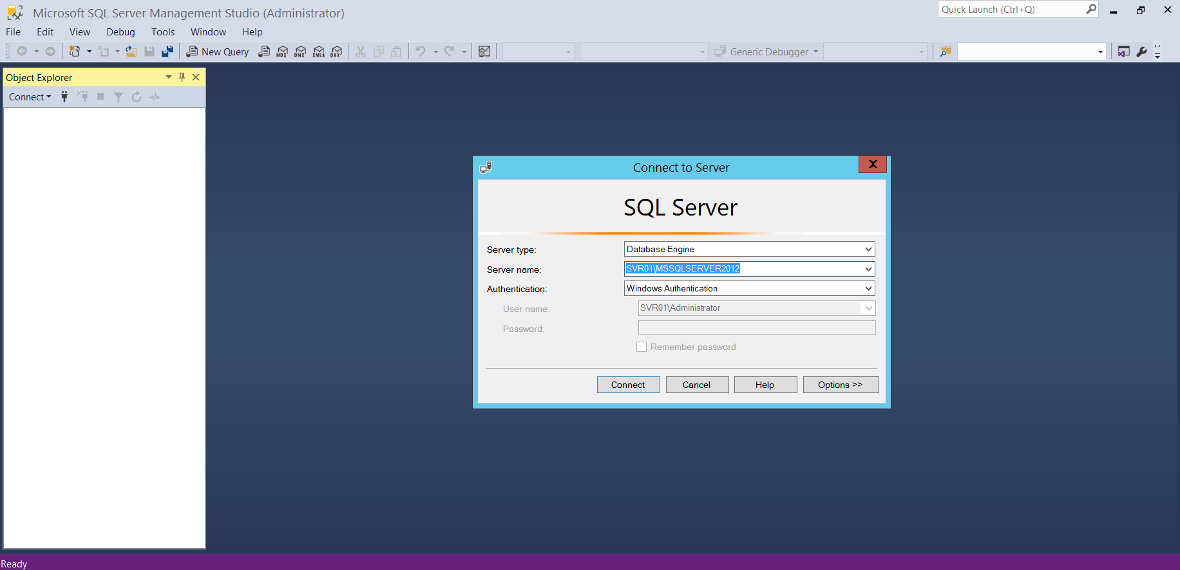
Khởi động SSMS:
Mở SQL Server Management Studio từ menu Start.
Trong cửa sổ "Connect to Server", nhập thông tin cần thiết và nhấp "Connect" để bắt đầu sử dụng.

